Slide 1
GAYA EKSEKUSI PESAN IKLAN

Slide 2
Pilihan lay out iklan cetak
Mondrian
Bagi-bagi area layout dalam kotak-kotak secara vertical maupun horizontal dalam posisi yang seimbang.

Slide 3
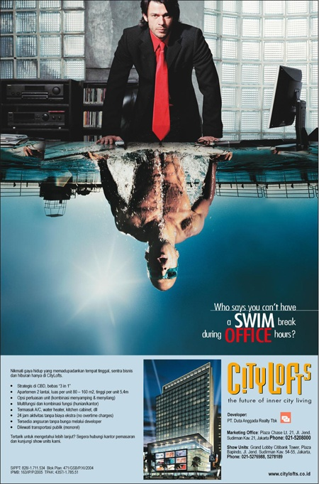

Slide 4
Picture Window
Buatlah ruang sebesar 2/3 dari keseluruhan untuk menempatkan visual atau gambar.

Slide 6
Copyheavy
Biasanya digunakan konsep iklan dengan penulisan copy yang panjang. Copy driven.

Slide 7
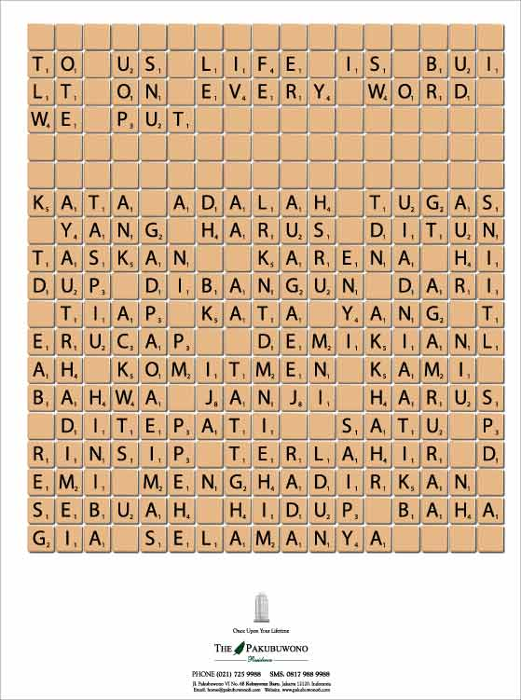

Slide 8
Frame
Layout dengan menempatkan visual sebagai bingkai copy
Panel dan Multipanel
layout sebuah komik dengan mengunakan Grid, acuannya adalah bidang sehingga tampilannya merupakan pengolahan bidang baik horizontal dan vertical. Cara ini bagus untuk menampilkan produk dalam berbagai sudut pandang.

Slide 9
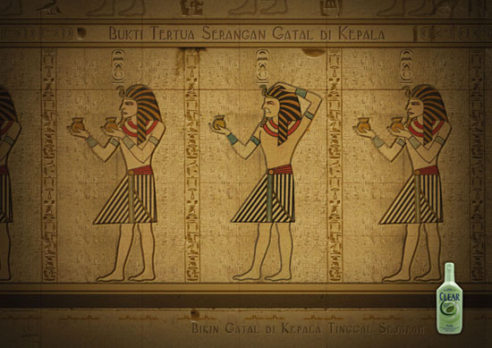

Slide 10
Type specimen
Headline yang besar menjadi dominan untuk menjadi perhatian utama dari sebuah iklan hanya dibantu dengan visual yang kecil.
Jumble atau Sircus
Tata letak rumit dan ramai, banyak elemen yang tampil dan tidak beraturan..

